Slide 1

한국국토정보공사 데이터 활용 아이디어 제안
언덕 위 우리동네
경사 반영 이동약자 접근성 지도
지도앱의 7분이, 누군가에게는 14분입니다.
팀명 ○○○ | 2026.10
Notes:
표지. "지도앱의 7분이 누군가에게는 14분"이라는 한 문장으로 시작합니다.

Slide 2

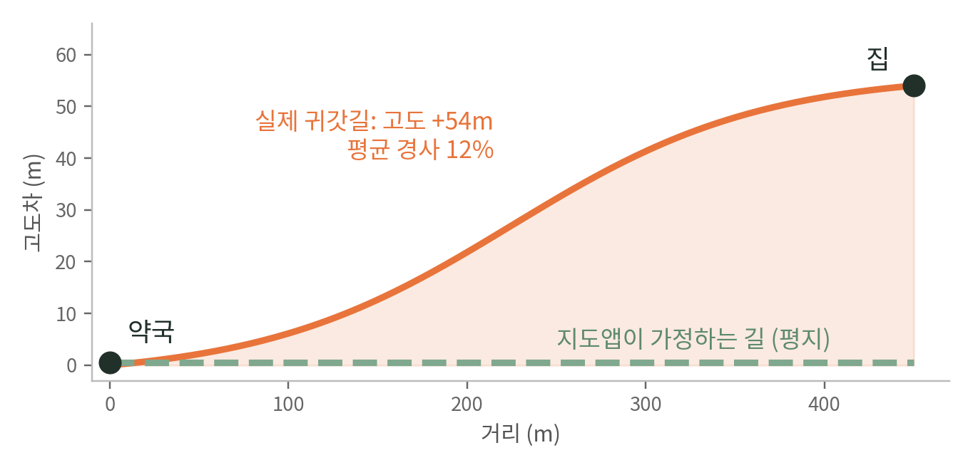
01 한 사람의 귀갓길
같은 450m, 다른 거리
7분
지도앱 도보 안내
평지 · 성인 보행속도 기준
9분
같은 길, 고령자 보행속도
경사는 아직 반영 전
14분
오르막 경사까지 반영하면
지도앱 안내의 2배
집은 언덕 위, 약국은 언덕 아래. 가는 길은 내리막이지만 돌아오는 길은 고도 54m를 올라야 합니다.
가정: 성인 1.1m/s, 고령자 0.8m/s, 평균 경사 12% 오르막 / 경사 보정은 Tobler 보행함수 적용 / 팀 자체 산출
2
Notes:
핵심 후킹 장표. 같은 길을 세 번 계산합니다. 지도앱 7분, 고령자 평지 9분, 경사 반영 14분. 지도에는 이 차이가 표시되지 않습니다.

Slide 3
02 한 사람의 귀갓길
김순자 할머니(78)의 "약 받는 날"
※ 실제 보도·연구 사례를 바탕으로 구성한 가상 인물입니다
09:30
09:40
09:50
다음 달
집을 나선다
약국 도착
돌아오는 길
약 받는 날을 미룬다
내리막이라 금방이지만 무릎이 먼저 긴장한다. 내려가는 길은 넘어질까 무섭다.
고혈압·관절약 3주치를 받는다. 약봉투가 생각보다 무겁다.
오르막 중간에서 두 번 멈춘다. 전봇대와 남의 집 담벼락이 쉼터다.
비 오는 날, 눈 오는 날, 폭염인 날은 나가지 않는다. 그렇게 한 주가 밀린다.
문제는 거리가 아니라 "돌아오는 오르막"입니다. 그리고 이 부담은 지금 어떤 지도에도 표시되지 않습니다.
3
Notes:
숫자 전에 사람을 먼저 보여줍니다. 가상 인물임을 반드시 밝히고, 실제 사례는 다음 장들에서 근거로 제시합니다.

Slide 4
03 문제의 규모
한 사람의 이야기가 아닙니다
31%
서울 면적 중 구릉지
20.43%
서울 65세 이상 인구 비중
지하철 등 인프라 설치가 어렵고 저층 주거가 밀집한 지형
2025년 처음으로 20%를 넘어 초고령 도시에 진입
51곳
구릉지 고령자 이동취약지역
420m
75세 이상 고령자의 평균 이동거리
해당 지역 거주 고령인구 16,773명, 25개 구 중 17개 구에 분포
가까운 공원시설 조건에서 측정된 후기고령자의 보행 한계
출처: GIS 분석을 통한 구릉지 고령자 이동취약지역 분석 연구(한국공간디자인학회 논문집) / 행정안전부 2025년 주민등록 인구통계 / 이소민·오성훈(2025), 토지주택연구 16(1)
4
Notes:
서울 면적의 31%가 구릉지이고, 서울은 2025년 처음 고령인구 20%를 넘었습니다. 선행연구는 이미 51곳의 이동취약지역을 찾아냈습니다.

Slide 5
04 실제 사례
지도와 현실의 괴리는 이미 현장에서 확인됩니다
중구 신당동
종로구 숭인동
관악구 봉천동
대현산배수지공원
창신역 일대 계단
비안어린이공원 인근
계단 190개, 약 110m 구간. 휠체어 이용자는 약 770m를 돌아가야 했다.
길이 115m, 경사 30도 이상의 급경사 계단. 인근 학생 통학로로도 쓰인다.
역 근처에서 장을 본 주민들이 가파른 계단을 피해 200m 이상 우회해 왔다.
→ 곡선형 모노레일 설치, 3~4분 만에 공원 도착
→ 경사형 엘리베이터 추진, 2027년 준공 목표
→ 수직 엘리베이터와 데크길 추진
110m
→
770m
휠체어 이용자에게 같은 목적지는 약 7배 멀었습니다. 이 차이를 사전에 찾아낼 도구가 필요합니다.
출처: 서울시 구릉지 이동편의 개선사업 보도자료(2020.11) / 내 손안에 서울(2025.06.13) 고지대 이동편의시설 우선 설치대상지 발표
5
Notes:
실제 서울시 사례입니다. 직선 110m를 휠체어로는 770m 돌아가야 했던 곳. 이런 곳을 민원 이전에 데이터로 찾는 것이 제안의 핵심입니다.

Slide 6
05 정책 흐름
정책은 이미 움직이고 있습니다
2018
2020
2025
2026
2027
지역균형발전 구상에 구릉지 이동편의 개선 포함
주민공모로 대상지 선정, 모노레일·경사형 엘리베이터 도입 시작
후보지 25곳 중 5곳 우선 설치 대상 선정 (중곡·화곡·봉천·숭인·신당)
서울시장 선거에서 고지대 이동약자 편의시설이 공약으로 재등장
2025년 선정 5곳 준공 목표
예산과 정책 의지는 이미 있습니다.
부족한 것은 "어디가 가장 급한가"에 대한 서울 전역 단위의 객관적 근거입니다.
출처: 내 손안에 서울(2020.01, 2025.06) / 서울시 보도자료(2020.11) / 뉴스1(2026.05.11)
6
Notes:
이 제안은 새로운 정책을 만들자는 것이 아니라, 이미 진행 중인 정책의 입지 선정을 데이터로 돕자는 것입니다. 심사에서 실현 가능성을 보여주는 장표입니다.

Slide 7
06 문제 정의
서울에서 가장 먼저 엘리베이터가 필요한 곳은 어디인가?
지금의 방식
우리의 방식
공모·신청으로 올라온 후보지를 선정위원회가 심사
데이터가 먼저 후보지를 찾는다
1
목소리를 내기 어려운 곳은 후보에도 오르지 못한다. 거동이 불편한 사람일수록 민원도 어렵다.
1
서울 전역 주거 필지를 전수 스크리닝해서, 신청이 없어도 찾아낸다.
2
후보지끼리 비교할 공통 기준이 없다.
2
모든 필지를 "언덕 부담 지수" 하나의 기준으로 비교한다.
3
설치 후 몇 명이 얼마나 편해지는지 수치로 말하기 어렵다.
3
효과를 "몇 명 × 몇 분 단축"으로 계산한다.
7
Notes:
기존 방식을 비판하기보다 보완한다는 톤으로 설명합니다. 특히 목소리를 내기 어려운 곳이 누락될 수 있다는 점이 핵심입니다.

Slide 8
07 선행연구 검토
선행연구가 밝힌 것, 우리가 더하는 것
연구 | 주요 발견 | 우리가 더하는 것
이희연 외(2015) 서울도시연구 | 경사지 저소득 노인 밀집지구는 녹지는 풍부하지만 보행환경이 열악하고 대중교통·공공시설 접근성이 불량 | 경사를 정량화해 보행시간으로 환산
구릉지 고령자 이동취약지역 연구 | 서울 구릉지 이동취약지역 51곳, 거주 고령인구 16,773명 도출 | 지역 단위에서 필지 단위로 세분화
이소민·오성훈(2025) 토지주택연구 | 후기고령자 평균 이동거리 약 420m, 보도 없는 보차혼용도로에서 경로 1.3배 증가 | 거리 한계에 경사 부담을 결합
강현미·박소현(2009) 대한건축학회논문집 | 구릉지 아파트단지에서 보행약자 이동 평가틀 제안 | 단지 단위에서 도시 전역으로 확장
필지 단위 분석
오르막·내리막 방향 구분
고령자·휠체어 사용자별 모델
8
Notes:
선행연구를 충분히 검토했다는 신호를 주는 장표. 각 연구의 한계를 지적하기보다 "우리가 무엇을 더하는지"로 표현합니다.

Slide 9
08 활용 데이터
미개방데이터 3종을 하나의 보행 모델로 연결합니다
LX 한국국토정보공사 · 미개방
LX 한국국토정보공사 · 미개방
LX 한국국토정보공사 · 미개방
국토정보필지_전국
수치지형도_수도권
DEM 5M_수도권
2024.06 ~ 2025.07
2024.11
2024.11
주거용 필지 추출
도로·보도·계단·건물 레이어
5m 격자 고도값
분석의 출발점, "집"
보행 네트워크, "길"
링크별 경사, "언덕"
상호제공데이터 (가점 연계)
공개데이터 (반입 신청)
SKT 성·연령별 유동인구(2024)
경사가 고령자 외출을 줄이는지 검증
코리아크레딧뷰로 행정동 소득 통계
언덕 부담과 저소득 고령층의 중첩 분석
약국·의원·버스정류장·복지관 위치
공공데이터포털, 서울 열린데이터광장
행정동별 65세 이상 인구
행정안전부 주민등록 인구통계
9
Notes:
핵심은 미개방데이터 3종이 서로 없으면 성립하지 않는 구조라는 점. 상호제공데이터는 결과 검증용으로 연계합니다.

Slide 10
09 데이터 연계 구조
세 데이터는 이렇게 하나로 묶입니다
국토정보필지
결합 ① 공간 스냅
산출물
주거 지목 필지 → 필지 중심점
필지 중심점을 최근접 보행 노드에 연결 (거리 임계값 설정)
필지별 언덕 부담 지수(HBI)
고령자·휠체어 각각
행정동 단위 집계
→ SKT 유동인구, KCB 소득과 결합 (행정동 코드 기준)
후보지별 효과 지표
수혜 인원 × 단축 시간
수치지형도
결합 ② 방향 그래프
도로 중심선·계단 → 노드·링크
링크마다 정방향·역방향 두 개의 비용 생성
DEM 5M
결합 ③ 경사 비용
링크 양 끝점 고도 샘플링
고도차 ÷ 링크 길이 → 오르막·내리막 경사
10
Notes:
데이터 간 연계 활용의 완성도를 보여주는 장표. 공간 스냅, 방향 그래프, 경사 비용 세 단계로 결합합니다.

Slide 11
10 데이터안심구역 분석 수행
5일간 안심구역에서 수행한 작업
1일차
2일차
3일차
4일차
5일차
2026. . .
2026. . .
2026. . .
2026. . .
2026. . .
데이터 구조 파악
필지·도로·DEM 전처리
보행 네트워크 구축
링크별 경사 계산
파일럿 구 HBI 산출
고령자·휠체어 모델
서울시 선정지 검증
데이터 기여도 분석
상호제공데이터 결합
결과 정리·반출 심사
사전 준비 (안심구역 밖)
반출 결과물
공개 DEM·도로 데이터로 분석 코드를 미리 완성하고 테스트. 방문 시간은 실데이터 적용과 결과 도출에 집중
행정동·격자 단위 집계 결과, 시각화 지도, 검증 통계표. 개별 필지 원자료는 반출하지 않음
11
Notes:
방문일수는 기술평가 점수입니다. 실제 방문일을 기입하고, 일자별 작업을 증빙과 일치시키세요.

Slide 12
11 전처리 파이프라인
원자료를 분석 가능한 형태로 만드는 과정
국토정보필지
수치지형도
DEM 5M
1
지목·용도지역 기준 주거 필지 필터링
1
도로 중심선·보도·계단 레이어 추출
1
좌표계 통일 (EPSG:5186)
2
필지 중심점(내부점) 생성
2
토폴로지 정리: 끊긴 선 연결, 중복 제거
2
결측·이상값 보간
3
공동주택 필지 별도 표시
3
20~50m 단위 링크 분할
3
링크 양 끝점 고도 샘플링
4
파일럿 구 경계로 클리핑
4
계단 속성 태깅 (휠체어 통행 불가)
4
링크 경사 = 고도차 ÷ 길이
품질 점검: 연결되지 않은 필지 비율, 비정상 경사(±40% 초과) 링크 비율을 단계별로 기록
12
Notes:
전처리 타당성은 예선 논리성 항목. 좌표계, 토폴로지, 이상값 처리를 구체적으로 보여줍니다. 명세 확인 후 세부 기준은 수정하세요.

Slide 13
12 분석 프레임워크
다섯 단계로 "체감 거리"를 계산합니다
1
2
3
4
5
대상지 스크리닝
보행 네트워크
경사 가중치
필지별 접근성
우선순위
DEM으로 구별 경사 편차를 계산해 파일럿 구 선정
수치지형도 도로·계단을 20~50m 링크로 분할
링크 양 끝 고도차로 오르막·내리막 방향별 가중
주거 필지에서 필수시설까지 평지 시간과 경사 반영 시간 계산
언덕 부담 지수와 고령인구를 교차해 개입 지점 도출
도구: QGIS(경사·지도 제작) · Python(geopandas, rasterio, networkx) · 방향 그래프 기반 최단시간 경로 탐색
13
Notes:
오르막과 내리막을 구분하는 방향 그래프가 기술적 핵심입니다. 같은 길이라도 가는 길과 오는 길의 비용이 다릅니다.

Slide 14
13 경사 가중 모델
경사가 1% 오를 때마다, 길은 조금씩 길어집니다
고령자 모델
평지 기준속도 0.8m/s에 Tobler 보행함수로 경사를 반영. 12% 오르막이면 1.5배, 20%면 2배가 걸린다. 내리막은 낙상 위험 가중치를 별도로 둔다.
휠체어 모델
경사로 법정 기준인 1/12(약 8.3%)을 넘는 구간은 자력 통행 한계로 보고 큰 패널티를 준다. 계단은 통행 불가로 처리해 실제 우회 경로를 찾는다.
Tobler 보행함수 v = 6·exp(−3.5·|s+0.05|) km/h (s: 경사) / 휠체어 기준: 장애인등편의법 시행규칙 경사로 기울기
14
Notes:
검증된 보행함수를 사용해 자의적인 가중치가 아님을 보여줍니다. 고령자와 휠체어 사용자는 서로 다른 모델이 필요합니다.

Slide 15
14 핵심 지표
언덕 부담 지수 (HBI, Hill Burden Index)
HBI = 경사를 반영한 소요시간 ÷ 평지로 가정한 소요시간
같은 사람, 같은 경로 기준. 1.0이면 평지와 같고, 2.0이면 체감 거리가 두 배
1.0 ~ 1.3
평지 수준
예시: 김순자 할머니의 귀갓길
14.3분 ÷ 9.4분 = HBI 1.52
1.3 ~ 1.8
체감 부담
"분" 단위라 누구나 이해할 수 있고, 엘리베이터 설치 전후 효과도 같은 지표로 비교할 수 있습니다.
1.8 이상
고립 위험
구간 경계값은 파일럿 분석과 현장 실측으로 보정 예정
15
Notes:
복잡한 모델을 한 숫자로 요약합니다. 이름을 붙인 지표는 심사위원이 기억하기 쉽습니다.

Slide 16
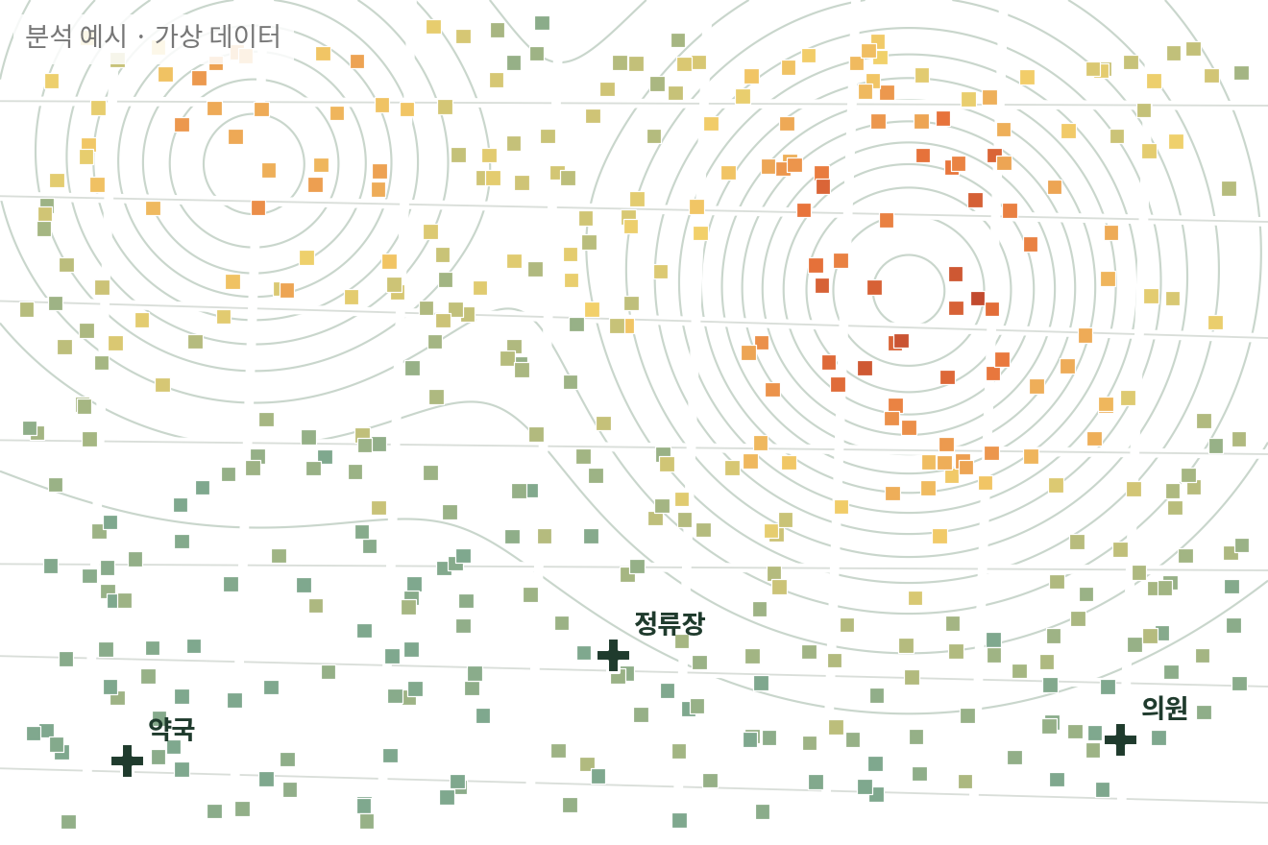
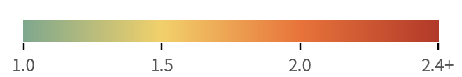
15 분석 결과 ①
평지 기준으로는 보이지 않던 사각지대
주요 발견
HBI 1.8 이상 필지
___ 곳 (전체의 ___%)
실제 결과 지도 삽입
(파일럿 구 필지별 HBI)
평지 기준 "양호" → 경사 반영 "취약"
___ 곳
거주 고령인구 추정
약 ___ 명
인사이트 한 줄: ________________
언덕 부담 지수
16
Notes:
안심구역 분석 후 실제 지도와 숫자로 교체합니다. ___ 표시는 모두 실제 값으로 채워야 합니다.

Slide 17
16 분석 결과 ② 모델 검증
우리 모델은 서울시의 판단을 재현하는가
2025 서울시 선정지 | 모델 HBI 순위 | 상위 10% 포함
광진구 중곡동 | ____ | ____
강서구 화곡동 | ____ | ____
관악구 봉천동 | ____ | ____
종로구 숭인동 | ____ | ____
중구 신당동 | ____ | ____
현장 실측 vs 모델 예측
산점도 삽입
파일럿 경로 ___개, 실측 보행시간 vs 예측
상관계수 r = ____
재현 사례: 대현산배수지공원
선정되지 않았지만 HBI가 더 높은 곳 ___곳 발견 → "공모 방식이 놓친 곳"
서울시 발표 휠체어 우회 약 770m ↔ 모델 산출 ____m
17
Notes:
분석결과의 타당성과 신뢰성(본선 우수성 30점)을 담당하는 장표. 전문가 판단 재현, 실측 비교, 새로운 발견 세 가지를 보여줍니다.

Slide 18
17 분석 결과 ③ 데이터 기여도
데이터를 하나씩 빼면, 무엇이 보이지 않게 되는가
시나리오 | 빠지는 정보 | 결과 변화
기본 모델 (3종 결합) | 없음 | 기준값
DEM 제외 (평지 가정) | 오르막·내리막 경사 | HBI 상위 10% 취약 필지 중 ___% 누락
계단 레이어 제외 | 휠체어 통행 불가 구간 | 휠체어 우회 거리 평균 ___m 과소추정
필지 → 행정동 집계 | 동 내부 경사 편차 | 사각지대 ___곳이 평균에 가려짐
결론: DEM 없이 분석하면 가장 취약한 필지의 ___%를 놓칩니다. LX 데이터 3종은 "있으면 좋은" 데이터가 아니라 이 문제를 볼 수 있게 하는 유일한 데이터입니다.
비교 지표: 필지 HBI 순위의 Spearman 순위상관, 상위 10% 취약 필지 일치율
18
Notes:
본선 데이터 활용성 30점의 "분석결과 미개방데이터 활용 기여도"에 직접 답하는 장표입니다.

Slide 19
18 분석 결과 ④ 상호제공데이터 연계
경사는 실제로 어르신의 외출을 줄이고 있는가
가설
산점도 삽입
x: 행정동 평균 HBI · y: 외출 지수
상관계수 r = ____ (p = ____)
HBI가 높은 행정동일수록, 거주 고령인구 대비 고령자 유동인구가 적다
외출 지수
= 65세 이상 유동인구(SKT) ÷ 65세 이상 거주인구(주민등록)
시간대별로 비교해 낮 시간 외출 패턴 확인
중첩 분석: HBI 상위 × KCB 소득 하위 행정동 ___곳 → 이동과 경제 부담이 겹친 최우선 지역
결과 해석: ____________________________
※ SKT·KCB 데이터의 공간 단위와 연계 가능 여부는 제공 명세 및 사무국 확인 후 확정
19
Notes:
상호제공데이터 연계 가점 장표. 가설이 기각되더라도 그 자체가 인사이트이니 결과를 그대로 보고합니다.

Slide 20
19 우선순위 도출
어디에 먼저, 무엇을 할 것인가
↑ 고령인구 밀도
생활권 돌봄 강화
1순위 즉시 개입
후보지를 기다리지 않고,
처음부터 찾습니다
평지지만 고령자 밀집. 방문 돌봄, 쉼터
경사형 엘리베이터, 모노레일, 마을버스
2025년에는 후보지 25곳 중 5곳이 선정되었습니다. 이 지도는 서울 전역에서 같은 기준으로 후보지를 먼저 제시하고, 각 후보지의 예상 수혜 인원과 단축 시간을 함께 보여줍니다.
모니터링
예방적 정비
정기 재산출로 변화 추적
계단 난간, 미끄럼 방지, 겨울철 제설
언덕 부담 지수(HBI) →
20
Notes:
두 축으로 개입 유형을 나눕니다. 모든 곳에 엘리베이터가 필요한 것은 아니며, 사분면별로 다른 처방을 제안합니다.

Slide 21
20 활용 방안
누가, 어디에 쓰는가
1
이동편의시설 입지
2
마을버스·정류장
경사형 엘리베이터·모노레일 후보지를 수혜 인원 × 단축 시간으로 순위화
언덕 부담 지수가 높은 필지 밀집지로 노선·정류장 위치 조정
활용 주체: 서울시·자치구 균형발전 부서
활용 주체: 자치구 교통 부서
3
방문 의료·약 배송
4
겨울철 제설·열선 계단
이동 부담이 큰 고령 가구를 방문간호·약 배송 우선 대상으로 선정
결빙 시 부담이 급증하는 경사 구간에 제설·열선 우선 배치
활용 주체: 보건소·복지관
활용 주체: 자치구 도로관리 부서
21
Notes:
하나의 지도가 네 가지 정책에 바로 쓰일 수 있음을 보여줍니다. 활용 주체를 명시해 실현 가능성을 높입니다.

Slide 22
21 한 사람에게 돌아가는 변화
엘리베이터 한 대가 바꾸는 김순자 할머니의 귀갓길
지금
가장 가파른 150m 구간에 경사형 엘리베이터 1기
14분
약 10분
HBI 1.52 · 오르막에서 두 번 휴식
궂은 날에는 약 받는 날을 미룸
HBI 약 1.0 · 평지와 같은 부담
쉬지 않고 집에 도착
이 계산을 필지마다 반복하면, "엘리베이터 1기가 몇 명의 하루에서 몇 분을 돌려주는가"를 설치 전에 알 수 있습니다.
시뮬레이션 가정: 엘리베이터가 경사 20% 구간 150m(고도 30m)를 대체, 대기·탑승 1.5분 / 잔여 300m는 평균 경사 8% / 팀 자체 산출
22
Notes:
제안의 효능감을 한 사람의 변화로 보여주는 장표. 14분이 10분이 되는 것, 그리고 쉬지 않고 집에 갈 수 있다는 것.

Slide 23
22 기대효과와 확산
서울의 언덕에서 시작해 전국으로
공익적 효과
산업적 효과
확산 가능성
후보지별 수혜 인원 × 단축 시간 산출
지도앱 도보 경로에 경사 반영 옵션
국토정보필지는 전국 단위로 제공
파일럿 구 상위 후보지 ___곳 설치 시 연간 ___만 분 절감
휠체어·유아차 이용자용 경로 안내
DEM 확보 시 부산 산복도로 등 구릉지 도시로 확장
민원 이전에 취약지를 먼저 발견
부동산·돌봄 서비스의 입지 분석 지표
연 1회 갱신으로 시설 설치 효과 추적
23
Notes:
본선 실현 가능성 30점의 기대효과와 확산 가능성 항목. 공익 효과는 반드시 숫자로 채우세요.

Slide 24
23 실행 전략과 한계
작게 검증하고, 넓게 확장합니다
1단계
2단계
3단계
4단계
5단계
파일럿 구 분석
현장 실측 보정
자치구 1곳과
후보지 검토
서울 전역
우선순위 지도
서울시에 후보지
목록 제안
웹 지도 공개
연 1회 갱신
알고 있는 한계와 대응
보도 폭·노면·불법 주정차 미반영
파일럿 경로 현장 실측 보행시간과 비교해 보정계수 적용
필지별 거주 고령자 수 미상
행정동 고령인구를 주거 필지 면적 비율로 배분한 추정치 사용
DEM 5m 해상도 한계
짧은 급경사가 과소추정될 수 있어 링크 분할 간격을 민감도 분석
24
Notes:
한계를 먼저 밝히면 질의응답이 쉬워집니다. 예상 질문 대부분이 이 세 가지에서 나옵니다.

Slide 25
어디에 살든,
7분은 7분이어야 합니다.
언덕 위 우리동네 · 경사 반영 이동약자 접근성 지도
팀명 ○○○ | 한국국토정보공사 데이터 활용
Notes:
마무리. 첫 장의 7분으로 돌아와 메시지를 닫습니다.

Slide 26
APPENDIX 부록 1. 활용 데이터 목록
활용 데이터 목록
구분 | 제공기관 | 데이터명 | 기간 | 활용 용도
미개방 | 한국국토정보공사 | 국토정보필지_전국 | 2024.06~2025.07 | 주거 필지 추출, 출발점 생성
미개방 | 한국국토정보공사 | 수치지형도_수도권 | 2024.11 | 보행 네트워크·계단 레이어
미개방 | 한국국토정보공사 | DEM 5M_수도권 | 2024.11 | 링크별 경사 산출
상호제공 | SKT | 성·연령별, 요일별, 시간대별 유동인구 | 2024.01~2024.12 | 고령자 외출 지수 검증
상호제공 | 코리아크레딧뷰로 | 행정동 단위 소득관련 통계정보 | 2020.01~2023.12 | 저소득 고령층 중첩 분석
공개 | 공공데이터포털 등 | 약국·의원·정류장·복지관 위치 | 분석 시점 최신 | 목적지 설정
공개 | 행정안전부 | 주민등록 인구통계(행정동 연령별) | 2025 | 고령인구 수요 추정
세부 활용 컬럼은 데이터 명세서 확인 후 기입
26

Slide 27
APPENDIX 부록 2. 분석 기술
분석 환경과 기술 스택
공간 처리
QGIS 3.x · geopandas · shapely
필지 필터링, 중심점 생성, 좌표계 변환, 토폴로지 정리
래스터 처리
rasterio · numpy
DEM 결측 보간, 링크 끝점 고도 샘플링
네트워크 분석
networkx (방향 그래프)
다중 출발점 Dijkstra로 전 필지 최단시간 일괄 계산
통계 검증
scipy · pandas
Spearman 순위상관, 실측-예측 상관, 민감도 분석
시각화
QGIS · matplotlib · folium
필지별 HBI 지도, 본선 데모용 인터랙티브 웹 지도
27

Slide 28
APPENDIX 부록 3. 핵심 분석 코드
경사 비용과 언덕 부담 지수 계산
import numpy as np, networkx as nx
def tobler(s): # s: 경사 (오르막 +)
return 6 * np.exp(-3.5 * abs(s + 0.05)) # km/h
FLAT = tobler(0)
def edge_cost(length, z0, z1, user, is_stair):
s = (z1 - z0) / length
if user == 'wheel':
if is_stair: return None # 통행 불가
if abs(s) > 1/12: return length * 20 # 자력 통행 한계
return length / 0.8
v = 0.8 * tobler(s) / FLAT # 고령자 기준 0.8 m/s
return length / v # 초
def build_graph(links, user):
G = nx.DiGraph()
for r in links.itertuples(): # r.z0, r.z1: DEM 샘플 고도
for a, b, za, zb in [(r.n0, r.n1, r.z0, r.z1), (r.n1, r.n0, r.z1, r.z0)]:
t = edge_cost(r.length, za, zb, user, r.is_stair)
if t: G.add_edge(a, b, t=t, flat=r.length / 0.8)
return G
def hbi_all(G, targets): # 왕복 기준: 가는 길 + 오는 길
go = nx.multi_source_dijkstra_path_length(G.reverse(), targets, weight='t')
back = nx.multi_source_dijkstra_path_length(G, targets, weight='t')
flat = nx.multi_source_dijkstra_path_length(G, targets, weight='flat')
return {n: (go[n] + back[n]) / (2 * flat[n]) for n in flat if n in go and n in back}
28
Notes:
전체 코드는 별도 첨부(증빙자료). 실제 데이터 컬럼명에 맞게 수정 필요.

